Slide 1
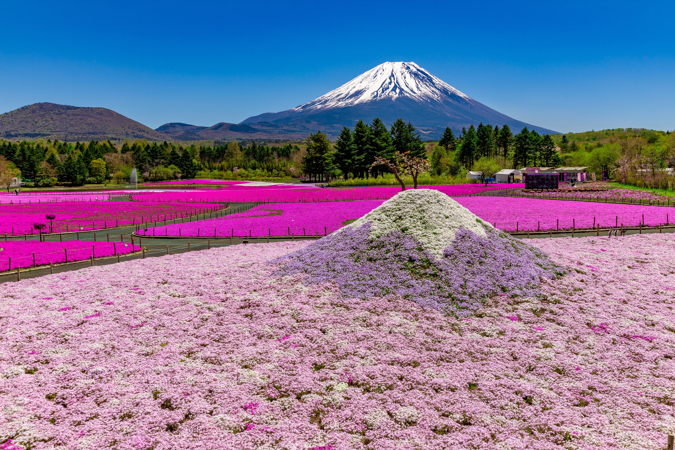







画像提供：富士本栖湖リゾート
14:00～15:00
開 催 日
5
１
金
月 日
音楽や体操を
ご一緒に！

